Slide 1

Виктор Чижиков
1935 - 2020

Slide 2

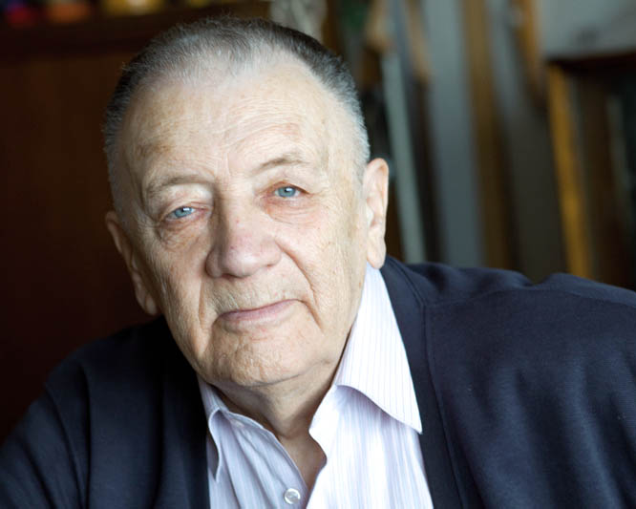
Виктор Александрович Чижиков
(1935–2020)
советский и российский художник-карикатурист
иллюстратор детских книг

Slide 3
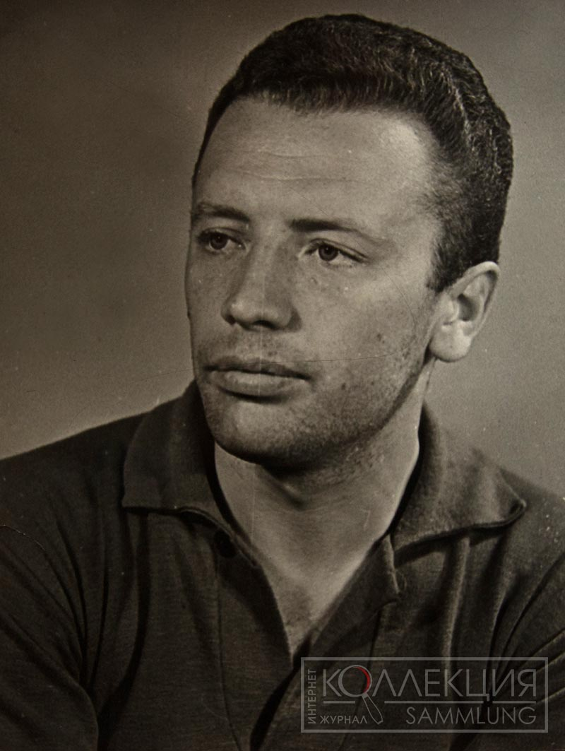
Родился 26 сентября 1935 года в Москве в семье служащих.
В 1953 году окончил московскую школу № 103.
В 1953—1958 годах учился в Московском полиграфическом институте на художественном отделении.
В 1952 году в газете «Жилищный работник» появились его первые юмористические рисунки.

Slide 4
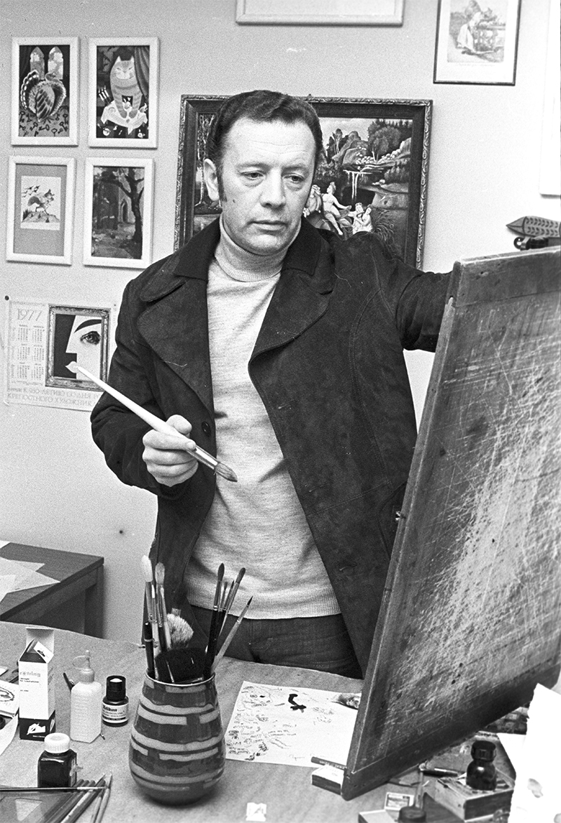
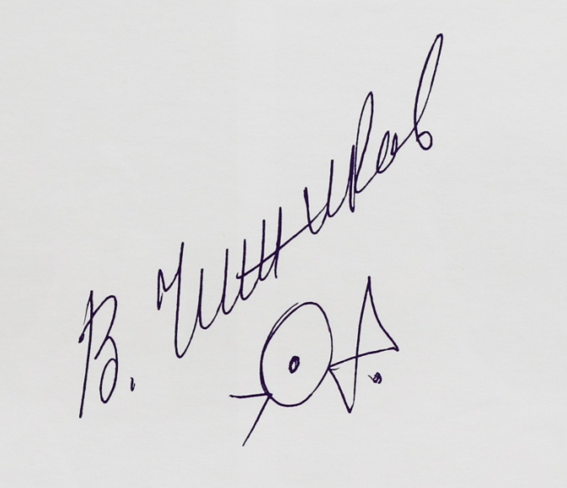
Микроавтобиография
«С тех пор, как я родился, у меня спрашивают: «Чижик-пыжик, где ты был?» Отвечаю: «В детском саду был, в школе был, в Полиграфическом институте был, в «Крокодиле» был, в «Мурзилке» был, в «Вокруг света» был,
в «Веселых картинках» был,
в «Детгизе» был, в «Малыше» был.
Да! Чуть не забыл. На Фонтанке тоже был. Раза два».

Slide 5


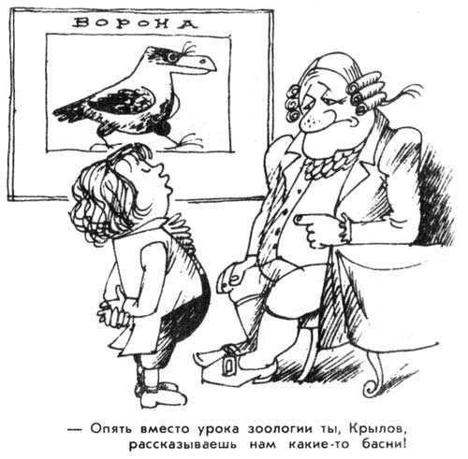

Чижиков работал в разных стилях и жанрах: пейзаж, портрет, шарж, карикатуры. Он много сделал для журналов «Крокодил», «Весёлые картинки», «Мурзилка», «Вокруг света», «Юный натуралист», «Огонёк», «Пионер» и др. Иллюстрации Виктора Чижикова украсили газеты «Вечерняя Москва», «Пионерская правда» и другие периодические издания.
Из серии карикатур «Великие за партами»

Slide 6





Виктор Чижиков иллюстрировал произведения Корнея Чуковского, Агнии Барто, Сергея Михалкова, Дональда Биссета, Бориса Заходера, Юрия Коваля, Эдуарда Успенского, Леонида Яхнина, Андрея Усачева и многих других детских писателей.

Slide 7
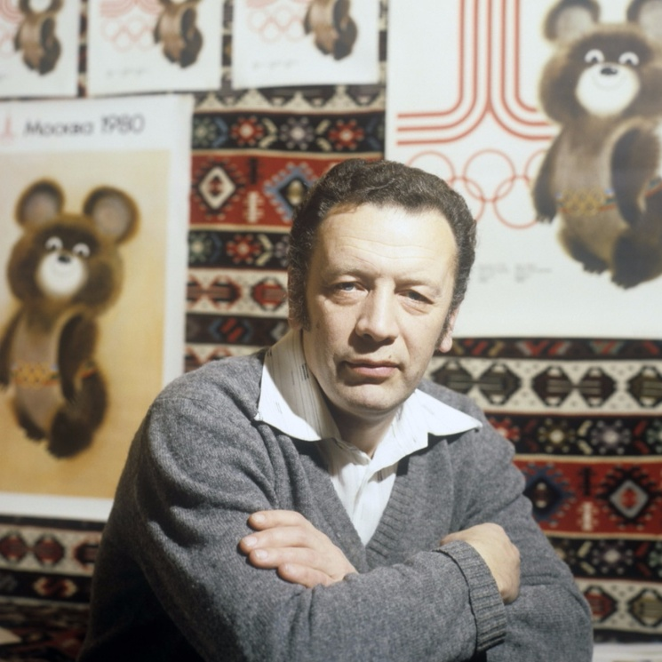
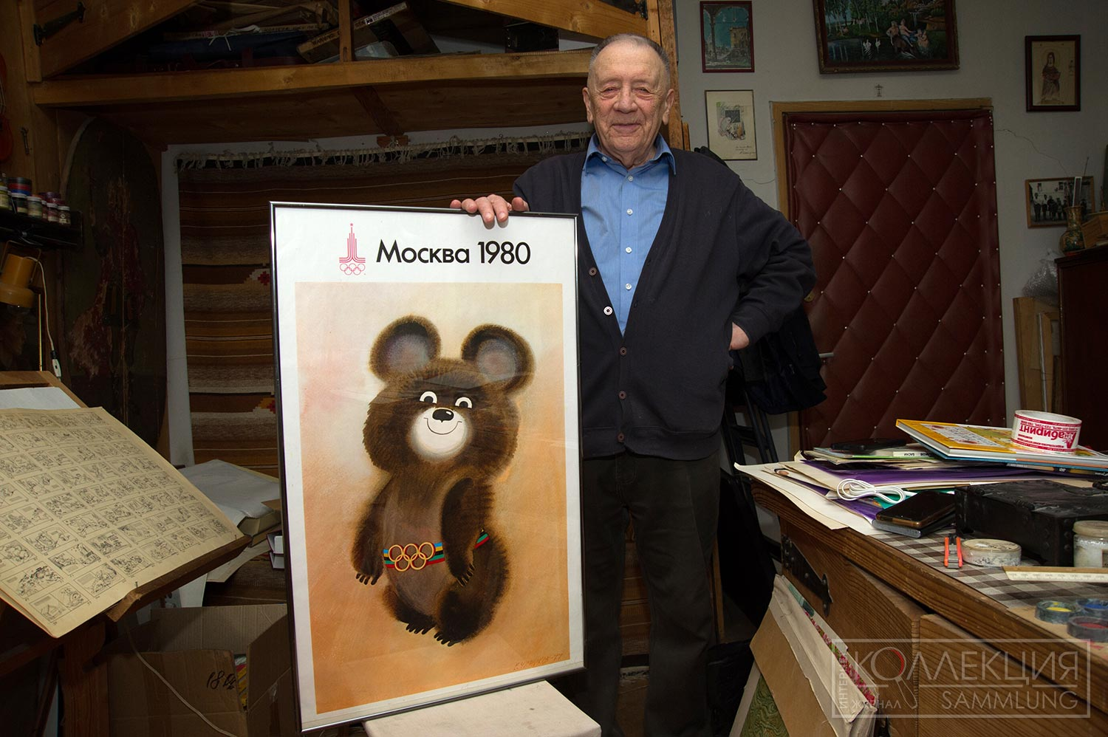
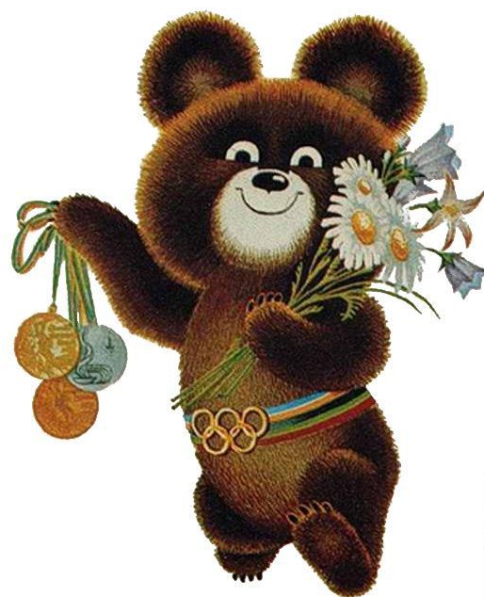
Виктор Чижиков является автором всем известного образа медвежонка Миши, талисмана летних Олимпийских игр 1980 года в Москве.

Slide 8



Виктор Чижиков – обладатель множества наград и премий.
В 1980 году он был награжден Почетным дипломом Премии имени Х.К. Андерсена. Этой международной награды удостаиваются лучшие детские писатели и художники-иллюстраторы.

Slide 9

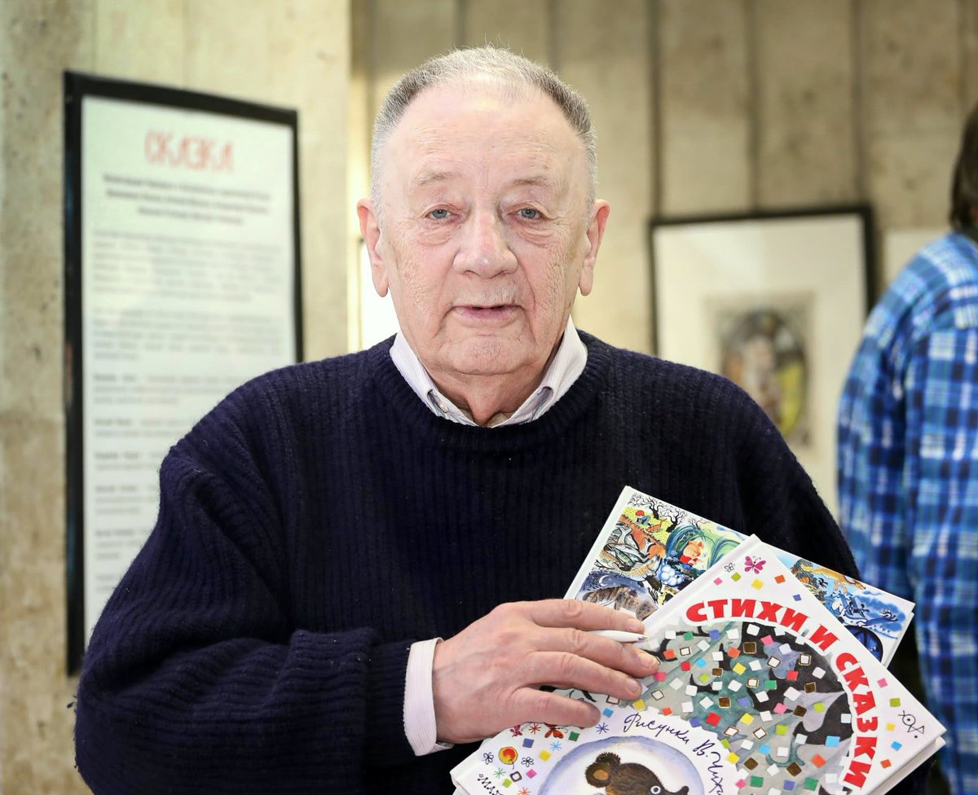
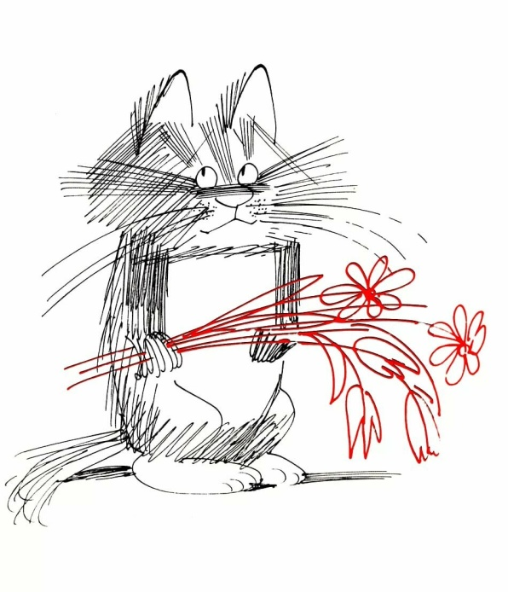
В 2016 году «за большие заслуги
в развитии отечественной культуры и искусства, средств массовой информации и многолетнюю плодотворную деятельность» В.А. Чижикову было присвоено звание «Народный художник Российской Федерации» – высшее почетное звание в России в области изобразительного искусства.

Slide 10
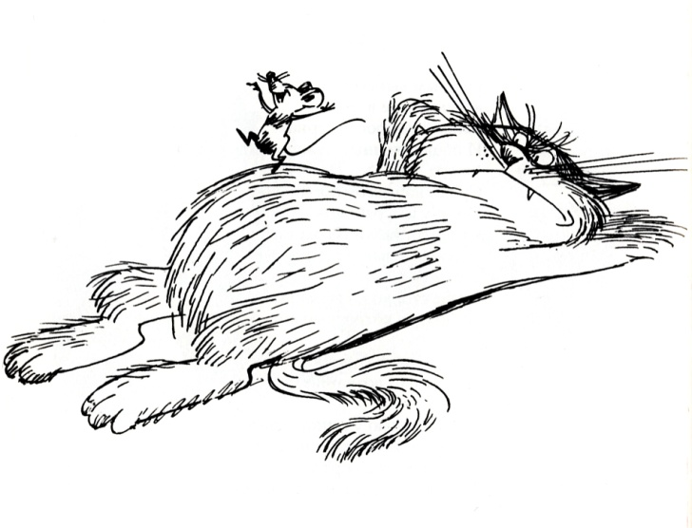
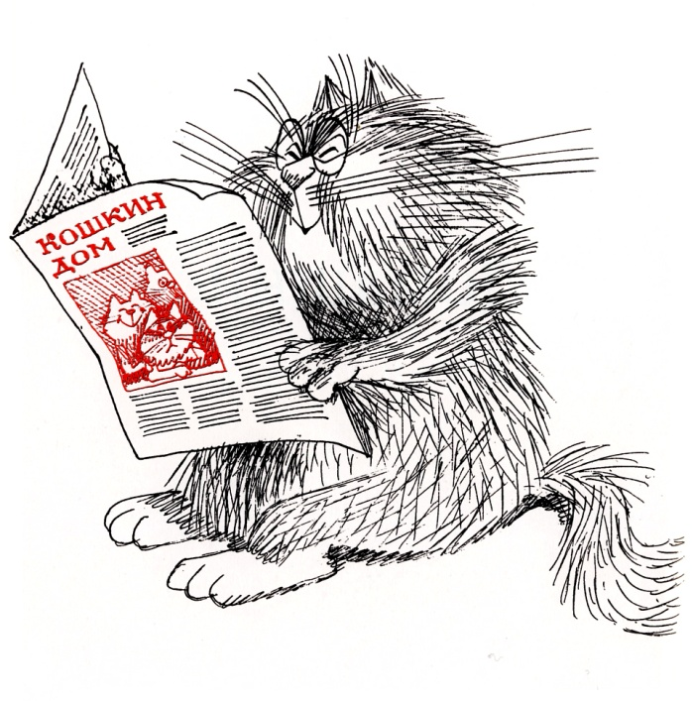
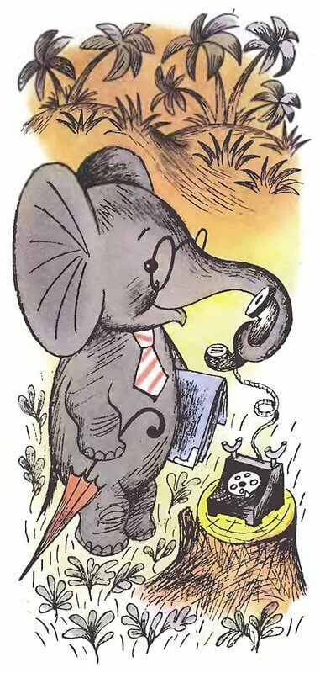
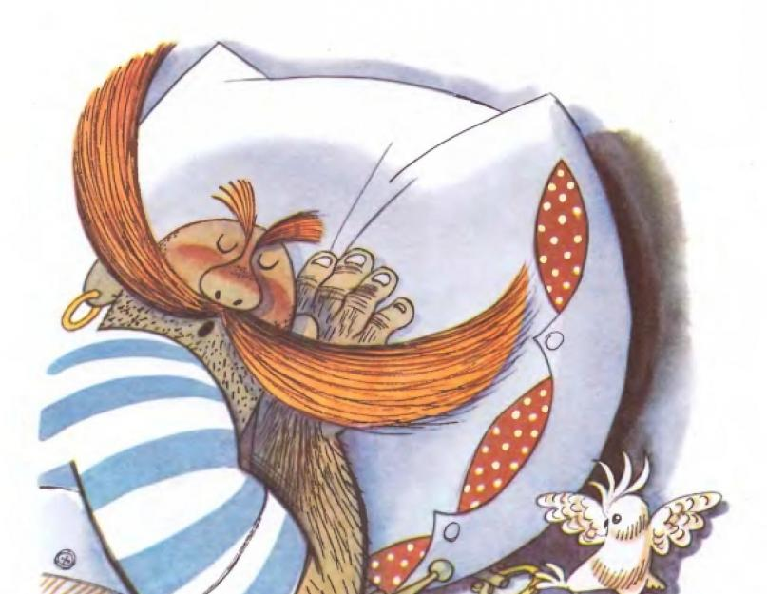
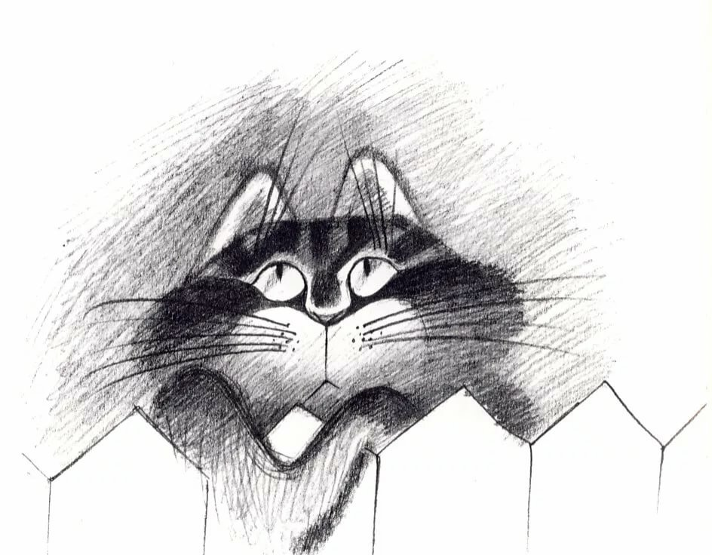
«Рисунки Чижикова узнаются моментально. И, удивительное дело: хотя персонажи, созданные художником, похожи, как дети одного отца, они сохраняют индивидуальность, а в иллюстрациях нет серийного однообразия, зато всегда есть игра, ласковая усмешка и - море счастья и любви».

Slide 11
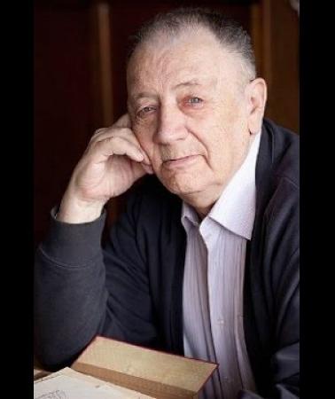
Один из самых знаменитых иллюстраторов отечественной детской книги Виктор Александрович Чижиков умер 20 июля 2020 года. Ему было 84 года.

Slide 12
Источники
https://v-chizhikov.livejournal.com/
https://sammlung.ru/?p=20289
https://sammlung.ru/?p=20366
https://rg.ru/2016/12/15/hudozhnik-viktor-chizhikov-vypustil-sobstvennuiu-knigu.html
https://nevsepic.com.ua/art-i-risovanaya-grafika/page,22,17252-lyubimye-hudozhniki-nashego-detstva.-viktor-chizhikov.-chast-3-knizhnye-illyustracii-1023-foto.html

